Slide 1
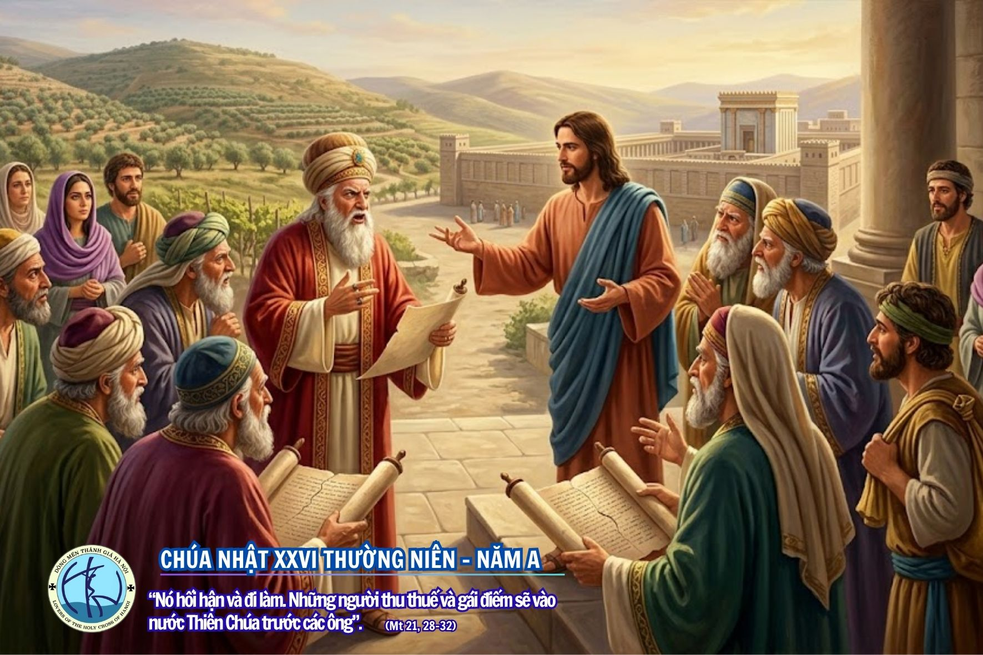

Slide 2
CÙNG NHỊP BƯỚC

Slide 3

ĐK: Cùng nhịp bước ta đi về Cung Thánh Ngài. Lòng hân hoan sướng vui, miệng ca vang tán dương ân tình Thiên Chúa. Này người hỡi mau lên, ta về Nhà Chúa an vui, cất bước đi trong tiếng reo mừng.

Slide 4
1. Khắp muôn phương về đây dâng niềm cảm mến. Biết bao nhiêu hồng ân trong đời nhân thế. Năm tháng trôi qua, Thiên Chúa thương ta, ân phúc bao la: lời ngợi ca rộn vang nơi nơi.

Slide 5
ĐK: Cùng nhịp bước ta đi về Cung Thánh Ngài. Lòng hân hoan sướng vui, miệng ca vang tán dương ân tình Thiên Chúa. Này người hỡi mau lên, ta về Nhà Chúa an vui, cất bước đi trong tiếng reo mừng.

Slide 6
2. Hát lên đi bạn ơi, đây bài ca mới. Chúa Ki-tô Phục Sinh ban tràn sức sống. Cho khắp nhân gian chung tiếng reo vang, muôn khúc hân hoan: lời ngợi ca rộn vang nơi nơi.

Slide 7
ĐK: Cùng nhịp bước ta đi về Cung Thánh Ngài. Lòng hân hoan sướng vui, miệng ca vang tán dương ân tình Thiên Chúa. Này người hỡi mau lên, ta về Nhà Chúa an vui, cất bước đi trong tiếng reo mừng.

Slide 8
3. Ánh ban mai bừng lên xua màn tăm tối. Chúa vinh quang Phục Sinh trong ngày tươi mới. Sức sống vươn lên, hoa lá reo vui, chim hót say sưa: lời ngợi ca rộn vang nơi nơi.

Slide 9
ĐK: Cùng nhịp bước ta đi về Cung Thánh Ngài. Lòng hân hoan sướng vui, miệng ca vang tán dương ân tình Thiên Chúa. Này người hỡi mau lên, ta về Nhà Chúa an vui, cất bước đi trong tiếng reo mừng.

Slide 11
ĐÁP CA

Slide 12
Lạy Chúa, xin nhớ lại lượng từ bi của Chúa.

Slide 13
ALLELUIA

Slide 14
Chúa nói: “Chiên của Tôi thì nghe tiếng Tôi, Tôi biết chúng và chúng theo Tôi”.

Slide 16
LỄ DÂNG

Slide 17
ĐK. Kính dâng lễ vật tình yêu (Nguyện dâng lên Chúa) bánh thơm kết từ bao đồng lúa (Từ bao bông lúa trái). Trái nho ướp nên rượu lành (Trở nên rượu lành) của lễ mọn hèn kính dâng về Ngài.

Slide 18
1. Đoàn con chân thành dâng lên Chúa, cùng với ước mơ đắp xây. Tương lai quê hương rạng ngời, anh em chung xây tình người.

Slide 19
ĐK. Kính dâng lễ vật tình yêu (Nguyện dâng lên Chúa) bánh thơm kết từ bao đồng lúa (Từ bao bông lúa trái). Trái nho ướp nên rượu lành (Trở nên rượu lành) của lễ mọn hèn kính dâng về Ngài.

Slide 20
2. Đoàn con tâm nguyện luôn yêu Chúa, bền vững bước theo Chúa liên. Chiếu dãi ánh sáng mọi nơi, tung gieo tin yêu trần đời.

Slide 21
ĐK. Kính dâng lễ vật tình yêu (Nguyện dâng lên Chúa) bánh thơm kết từ bao đồng lúa (Từ bao bông lúa trái). Trái nho ướp nên rượu lành (Trở nên rượu lành) của lễ mọn hèn kính dâng về Ngài.

Slide 22
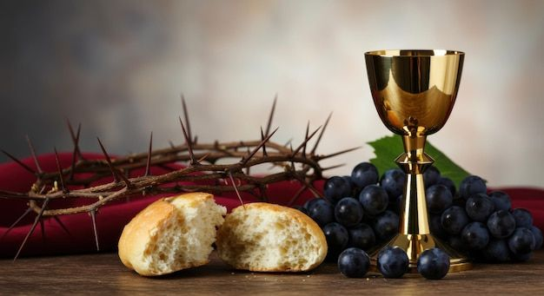

Slide 23
CON LUÔN KHÁT KHAO

Slide 24
ĐK. Xin Chúa cho tâm hồn con luôn khát khao đi tìm gặp Chúa. Xin Chúa cho tâm hồn con luôn ước ao thuộc trọn về Ngài.

Slide 25
ĐK. Vì từ thuở xa xưa ấy con chưa biết Chúa, Chúa đã biết con, con chưa thấy Chúa, Chúa đã thấy con. Con chưa yêu Ngài thì Ngài đã yêu con.

Slide 26
1. Con luôn khát khao gặp Ngài lạy Chúa nguồn suối tình yêu. Ngài trao cho con những lời mến thương, Ngài trao cho con mơ ước tuổi xuân, Ngài trao cho con con tim nồng ấm tình yêu.

Slide 27
Nhưng đến với Ngài con phải vượt qua bao nhiêu ngại ngần. Ngại vì chính con chưa từ bỏ mình, ngại vì lòng con còn lắm đam mê trần đời.

Slide 28
ĐK. Xin Chúa cho tâm hồn con luôn khát khao đi tìm gặp Chúa. Xin Chúa cho tâm hồn con luôn ước ao thuộc trọn về Ngài.

Slide 29
ĐK. Vì từ thuở xa xưa ấy con chưa biết Chúa, Chúa đã biết con, con chưa thấy Chúa, Chúa đã thấy con. Con chưa yêu Ngài thì Ngài đã yêu con.

Slide 30
2. Con luôn khát khao gặp Ngài lạy Chúa nguồn suối hồng ân. Tựa như nai kia khát dòng nước trong, tựa như bông hoa say ánh mặt trời, vầng tim khô khan mong ân tình Chúa ngập tràn.

Slide 31
Con đến với Ngài mong được giải thoát bao nhiêu buồn phiền. Này hồn xác con dâng trọn cho Ngài, để Ngài đổi mới, đổi mới con nên đẹp tươi.

Slide 32
ĐK. Xin Chúa cho tâm hồn con luôn khát khao đi tìm gặp Chúa. Xin Chúa cho tâm hồn con luôn ước ao thuộc trọn về Ngài.

Slide 33
ĐK. Vì từ thuở xa xưa ấy con chưa biết Chúa, Chúa đã biết con, con chưa thấy Chúa, Chúa đã thấy con. Con chưa yêu Ngài thì Ngài đã yêu con.

Slide 34
3. Con luôn khát khao gặp Ngài lạy Chúa cùng đích đời con. Tình yêu con dâng dẫu còn đổi thay, tình yêu con đây chưa hướng về Ngài, thì xin cho con kiêm tâm tìm Chúa ngày đêm.

Slide 35
Con đến với Ngài xin được tặng ban ơn thiêng độ trì. Ngài là bến xuân con hằng ngóng chờ, Ngài là đường đi mở lối cho con về trời.

Slide 36
ĐK. Xin Chúa cho tâm hồn con luôn khát khao đi tìm gặp Chúa. Xin Chúa cho tâm hồn con luôn ước ao thuộc trọn về Ngài.

Slide 37
ĐK. Vì từ thuở xa xưa ấy con chưa biết Chúa, Chúa đã biết con, con chưa thấy Chúa, Chúa đã thấy con. Con chưa yêu Ngài thì Ngài đã yêu con.

Slide 39
CON XIN ĐỨC TIN

Slide 40
1. Nếu con có đức tin, dù chỉ như hạt cải bé nhỏ, thì con cũng có quyền, có quyền chuyển núi dời non.

Slide 41
1. Nếu con có đức tin, con sẽ được hiệp thông với Chúa. Và hiệp với Giáo Hội, con được sự sống muôn đời.

Slide 42
ĐK. Con xin đức tin, lạy Chúa, xin cho con thêm đức tin. Đức tin vững mạnh. Giúp con trung thành, để theo Chúa vác thập giá.

Slide 43
ĐK. Con xin đức tin, lạy Chúa xin cho con thêm đức tin. Giúp con can trường. Giúp con lên đường, để theo Chúa rắc gieo tình thương.

Slide 44
2. Nếu con có đức tin, dù chỉ như hạt cải bé nhỏ, dù giông tố tư bề, nhưng lòng chẳng hãi sợ chi.

Slide 45
2. Chính nhờ có đức tin, con có quyền dẹp tan sóng gió. Người nào vững tin Ngài, có quyền lực thắng mưu đời.

Slide 46
ĐK. Con xin đức tin, lạy Chúa, xin cho con thêm đức tin. Đức tin vững mạnh. Giúp con trung thành, để theo Chúa vác thập giá.

Slide 47
ĐK. Con xin đức tin, lạy Chúa xin cho con thêm đức tin. Giúp con can trường. Giúp con lên đường, để theo Chúa rắc gieo tình thương.

Slide 48
3. Nếu con có đức tin, dù chỉ như hạt cải bé nhỏ, thì con có sức mạnh, thắng mọi cạm bẫy trần gian.

Slide 49
3. Với người có đức tin, dù cho đời gặp nhiều nguy biến, dù người thế bách hại, vẫn trọn tình nghĩa với Ngài.

Slide 50
ĐK. Con xin đức tin, lạy Chúa, xin cho con thêm đức tin. Đức tin vững mạnh. Giúp con trung thành, để theo Chúa vác thập giá.

Slide 51
ĐK. Con xin đức tin, lạy Chúa xin cho con thêm đức tin. Giúp con can trường. Giúp con lên đường, để theo Chúa rắc gieo tình thương.

Slide 52
4. Chính nhờ có đức tin, nhiều người đã từ bỏ tất cả, để theo bước chân Ngài, đi phục vụ khắp mọi nơi.

Slide 53
4. Chính nhờ sống đức tin, mà có người thề nguyền ra đi, mà chẳng bước trở về, quê nhà trần thế coi nhẹ.

Slide 54
ĐK. Con xin đức tin, lạy Chúa, xin cho con thêm đức tin. Đức tin vững mạnh. Giúp con trung thành, để theo Chúa vác thập giá.

Slide 55
ĐK. Con xin đức tin, lạy Chúa xin cho con thêm đức tin. Giúp con can trường. Giúp con lên đường, để theo Chúa rắc gieo tình thương.

Slide 57
MẸ CHÚA VINH QUANG

Slide 58
ĐK. Lạy Mẹ, Mẹ Chúa vinh quang, sáng hơn sao Bắc huy hoàng. Mẹ như muôn hoa trên ngàn. Mẹ chiếu ánh sáng trời tươi, dẫn ai lạc bước trên đời.

Slide 59
ĐK. Đồng tiến Đức Nữ Thiên đàng. Tiếng con ca hát dịu dàng. Dẫu muôn nguy biến trên đường. Tiếng con ca hát không ngừng.

Slide 60
1. Xin giữ xác hồn con vẹn tuyền. Luôn sánh với ngàn hoa tinh tuyết. Hương thơm ngát bay lên triền miên. Mẹ dâng Chúa muôn muôn đời liên.

Slide 61
ĐK. Lạy Mẹ, Mẹ Chúa vinh quang, sáng hơn sao Bắc huy hoàng. Mẹ như muôn hoa trên ngàn. Mẹ chiếu ánh sáng trời tươi, dẫn ai lạc bước trên đời.

Slide 62
ĐK. Đồng tiến Đức Nữ Thiên đàng. Tiếng con ca hát dịu dàng. Dẫu muôn nguy biến trên đường. Tiếng con ca hát không ngừng.

Slide 63
2. Ước tới lúc hồn con nhẹ nhàng. Muốn cất bước về nơi cao sang. Bay cao vút lên cõi trời quang. Không vương vấn chi nơi trần gian.

Slide 64
ĐK. Lạy Mẹ, Mẹ Chúa vinh quang, sáng hơn sao Bắc huy hoàng. Mẹ như muôn hoa trên ngàn. Mẹ chiếu ánh sáng trời tươi, dẫn ai lạc bước trên đời.

Slide 65
ĐK. Đồng tiến Đức Nữ Thiên đàng. Tiếng con ca hát dịu dàng. Dẫu muôn nguy biến trên đường. Tiếng con ca hát không ngừng.

